Slide 1

苏教版 数学 四年级 下册
1
平移、旋转和轴对称
轴对称图形
情境导入
探究新知
课堂练习
课堂小结
课后作业
WWW.PPT818.COM

Slide 2

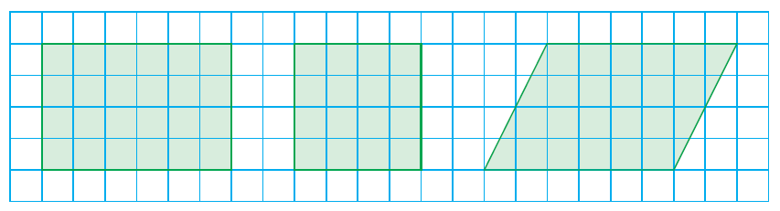

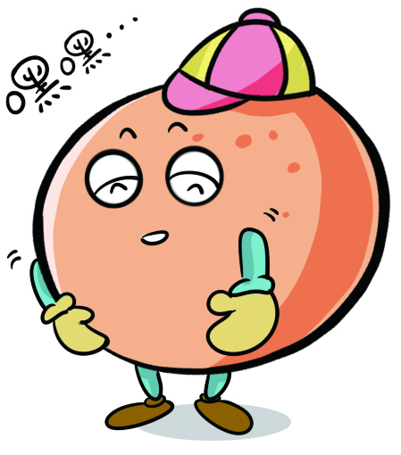
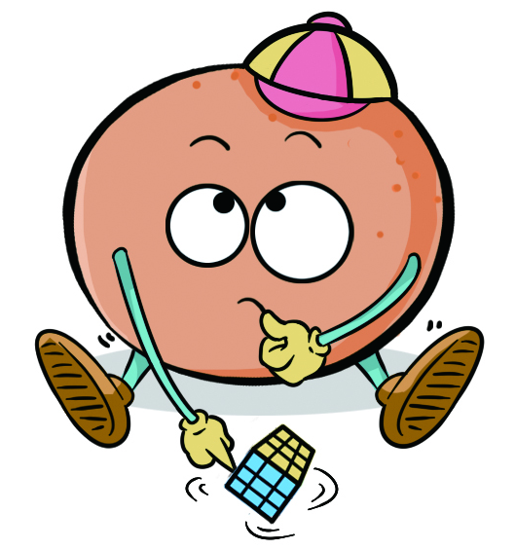

情境导入
从第113页剪下长方形、正方形和平行四边形，折一折，哪些是轴对称图形？
长方形是轴对称图形。
正方形是轴对称图形。
平行四边形不是轴对称图形。
返回

Slide 3




探究新知
把长方形纸对折，使折痕两边完全重合，有几种不同的折法？
我这样折。
我这样折。
像这样对折，折痕所在的直线叫作轴对称图形的对称轴。
返回

Slide 4

正方形有几条对称轴？你能折一折、画一画吗？
正方形有四条对称轴
返回

Slide 5
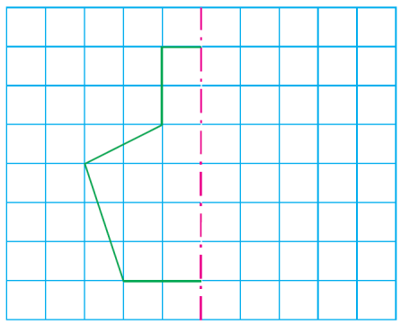
把下面的图形补全，使它成为一个轴对称图形。
返回

Slide 6
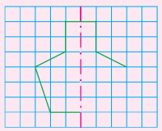
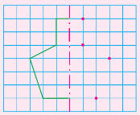
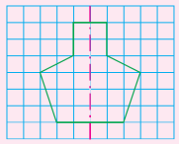
你是怎样画的？与同学交流。
在对称轴右边依次画出与左边对称的另一半。
先数格子，找出对应的顶点，再连接这些点，画出图形的另一半。
返回

Slide 7

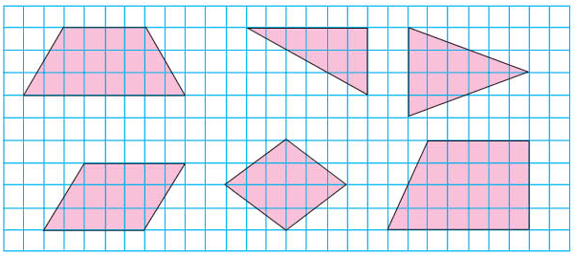
同步练习
1.折一折，看看哪些是轴对称图形，哪些不是。是轴对称图形的，请你分别画出它的对称轴。
课堂练习
返回

Slide 8
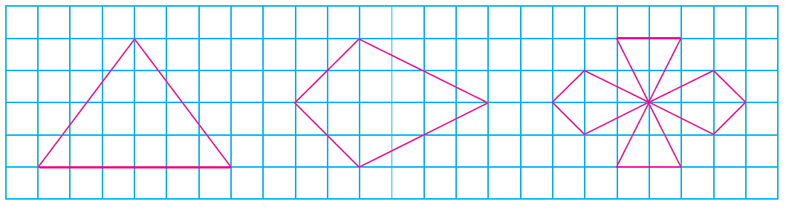
同步练习
2.画出下面轴对称图形的对称轴。
返回

Slide 9
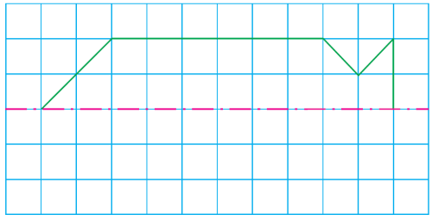
同步练习
3.
你能把下边的图形补全，使它成为一个轴对称图形吗？
返回

Slide 10




同步练习
返回

Slide 11

课堂小结
这节课你们都学会了哪些知识？
1.对折后能够完全重合的叫作轴对称图形。
2.画轴对称图形的方法：先数格子，找出
对应的顶点，再连接这些点，画出图形
的另一半。
返回

Slide 12


课后作业
课本：
第6页第2题；
补充习题：
对应练习
返回

